Slide 1
Encuesta Juvenil del Instituto Desarrollo (IDEJ) – Segunda Edición
Febrero, 2023
www.desarrollo.edu.py

Slide 2
Información de contexto
El Instituto Desarrollo (ID), inspirado en el Harvard Public Opinion Project (HPOP) de la Universidad de Harvard, realizó en el 2021 la primera edición de la Encuesta Juvenil del Instituto Desarrollo (IDEJ) en el marco del Programa Estado de Derecho y Cultura de la Integridad, con apoyo de USAID. En esta segunda edición del IDEJ, el proceso de admisión y bienestar de miembros, investigación, diseño del instrumento, pruebas piloto y análisis de datos fue conducido por los estudiantes del ID, con asesoramiento técnico de docentes del ID, expertos en la materia.
HPOP cuenta con el Programa de Harvard Youth Poll, con más de 20 años de trayectoria donde reflejan las opiniones políticas y del servicio público, así como las tendencias de votación de jóvenes estadounidenses.
Este proceso se inició con la capacitación de estudiantes de la Universidad de Harvard, involucrados en HPOP, a estudiantes del ID en la construcción de encuestas de opinión similares a HPOP. Posteriormente, estudiantes del ID quedaron con la capacidad instalada para la realización de su propia encuesta de percepción.
Para la realización de esta edición se tuvo en cuenta la diversidad de temas que interesan a estudiantes de Derecho, Ciencias Políticas y Economía en el contexto de un año electoral. Para tal efecto, se realizaron grupos focales con los estudiantes de las instituciones aliadas al Programa.

Slide 3
Ficha Técnica
Muestra | 840 jóvenes urbanos
Rango Etario | 18 a 29 años
Distribución por Sexo | 420 hombres y 420 mujeres
Localidad | Asunción y centros urbanos de todos los departamentos del país
Fecha | Agosto, 2022

Slide 4
Contenido
Sección 1
Caracterización de la muestra
Sección 2
Participación electoral
Sección 3
Tendencias políticas
Instituciones y gobernabilidad
Sección 4
Tolerancia
Sección 5
Ejes estratégicos
Sección 6
Fecha de la encuesta: Agosto 2022

Slide 5
Sección 1: CARACTERIZACIÓN Sexo, nivel académico, situación socioeconómica, poblaciones vulnerables y afinidad política
5

Slide 6
Características sociodemográficas
Formación Académica | Ed. Inicial | Ed. Escolar Básica | Ed. Escolar Básica | Ed. Escolar Media | F. Técnica | F. Universitaria
 | 0,4% | 10,8% | 10,8% | 48,3% | 13,9% | 26,5%
Rango de ingresos | < 1.500.000 | 1.500.000 – 2.000.000 | 1.500.000 – 2.000.000 | 2.000.000 – 3.000.000 | 3.000.000 – 5.000.000 | >5.000.000
 | 42% | 25% | 25% | 18% | 9% | 6%
Población vulnerable | Población indígena |  |  | Población con discapacidad
 | 2,5% |  |  | 2,9%
Posición ideológica | Izquierda |  | Centroizquierda | Centro | Centroderecha | Derecha
 | 9% |  | 17% | 35% | 29% | 10%

Slide 7
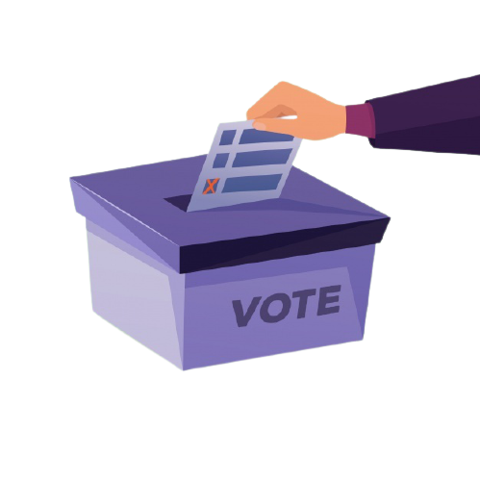
Sección 2: PARTICIPACIÓN
Involucramiento de los jóvenes en los partidos políticos y procesos electorales, motivos que los impulsan a participar o no en estos procesos
7

Slide 8
Más de la mitad de los jóvenes paraguayos declararon estar afiliados a algún partido político
El 55% de los jóvenes declaró estar afiliado a algún partido político.
4 de cada 10 jóvenes declararon estar afiliados a la Asociación Nacional Republicana (ANR).
Fuente: IDEJ 2022
Notes:
El análisis de este punto según grupo etario demostró que conforme los jóvenes se hacen mayores, aumenta la posibilidad de que se afilien a un partido político.
La desagregación según grupos vulnerables demostró que los encuestados que señalaron pertenecer a algún grupo indígena declararon un mayor nivel de afiliación partidaria.

Slide 9
La principal razón por la que los jóvenes se han afiliado es para participar de los procesos electorales primarios
El 36% de los jóvenes declaró afiliarse para participar de los procesos electorales.
Seguidamente, el 24% señaló la identificación con los principios o valores de su partido político como motivo de su afiliación partidaria.
En tercer lugar, el 17% de la población encuestada enfatizó la presión de algún familiar.
Fuente: IDEJ 2022
Notes:
Las desagregaciones permitieron encontrar que el principal motivo por el que los jóvenes indígenas se afilian a un partido político es la identificación con sus principios o valores.
Por otro lado, aquellos jóvenes que declararon poseer algún tipo de discapacidad indicaron que se afiliaron a un partido político debido a la presión de algún familiar.
Al tener en cuenta los partidos políticos de los jóvenes, se encontró que los que declararon identificación con los principios o valores son aquellos que se encuentran afiliados a los partidos opositores. Los afiliados a la ANR declararon haberlo hecho debido a su interés por participar en las elecciones internas.

Slide 10
Más del 60% de los jóvenes declararon haber participado en las últimas elecciones municipales
El 64% de los encuestados declaró participar en las municipales 2021, superando a los registros del TSJE para la población joven en las últimas 2 elecciones municipales.
Fuente: IDEJ 2022
Notes:
En contraste, los registros del Tribunal Superior de Justicia Electoral (TSJE) indican que cerca del 55% de los jóvenes de entre 18 y 29 años de edad participaron en las últimas elecciones municipales (año 2021). Esto denota una participación ligeramente superior de la población joven encuestada en comparación a la población joven total que ejerció su derecho al sufragio.
La desagregación de la participación en elecciones municipales según edad demuestra que conforme se incrementa la edad de los electores, la posibilidad de participar en los procesos electorales se incrementa.
El análisis según poblaciones vulnerables permite observar que, las personas que declararon pertenecer a algún grupo indígena participan en mayor medida en las elecciones municipales. Esto podría deberse al proyecto “Derecho a la identidad mediante acceso a documentación oficial de personas indígenas en Paraguay” impulsado por la Justicia Electoral con el objetivo de proporcionar documentos identificatorios oficiales a la población indígena .
Paralelamente, se ha impulsado el voto inteligente para incrementar la participación de las personas que poseen algún tipo de discapacidad; no obstante, la participación de este grupo es similar al promedio.
‘Por último, aquellos jóvenes que declararon estar afiliados a algún partido político presentan mayores niveles de participación en las elecciones municipales, se debe recordar que esta era una de las principales razones por la que los jóvenes se afiliaron a un partido político.

Slide 11
La mayoría de los jóvenes declararon haber participado en las municipales del 2021 por tratarse de un deber cívico
Más del 70% declaró participar en las últimas municipales por tratarse de un deber cívico.
En menor medida, 25% señaló que decidió involucrarse por el descontento que sentía hacia el partido gobernante.
Mientras que el 20% participó para apoyar al candidato de su partido.
Fuente: IDEJ 2022

Slide 12
5 de cada 10 jóvenes no participaron en las últimas elecciones municipales debido a desconfianza en los candidatos
El 50% declaró que no participó en las municipales 2021 por que los candidatos no les convencen.
Más del 40% señaló que la razón por la que no participó en las últimas municipales fue por no residir en la ciudad en la que se encuentra inscripta.
Cerca del 15% de la muestra encuestada señaló que no le importan las elecciones.
Fuente: IDEJ 2022

Slide 13
La integridad es el atributo más valorado por los jóvenes al momento de votar por un candidato
7 de cada 10 jóvenes señalan a la integridad como el atributo más importante que debe poseer un candidato político.
Más del 50% destacó la formación académica como característica deseable en un candidato.
4 de cada 10 jóvenes indicaron que la experiencia en sectores estratégicos del país es un atributo que debería poseer un candidato.
Fuente: IDEJ 2022

Slide 14
Sección 3: TENDENCIAS POLÍTICAS Contraste de la orientación política de los jóvenes respecto a su percepción política
14

Slide 15
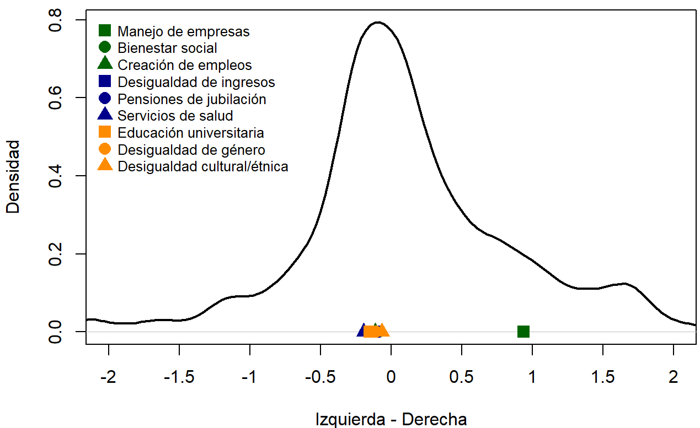
Los preferencias de los jóvenes se posicionan ligeramente a favor de la intervención estatal, y por tanto, con la ideología de centro-izquierda
Los jóvenes están ligeramente a favor de la intervención estatal en temas de bienestar social, empleo, igualdad entre estratos, jubilación, salud y educación.
En contraste, no están a favor de la intervención del Estado en cuanto al manejo de las empresas más importantes del país.
Fuente: IDEJ 2022
Notes:
A priori, los jóvenes paraguayos presentan posturas divididas respecto a su orientación y su percepción política. Por un lado, los jóvenes se posicionan a favor de la intervención plena y total del Estado en la mayoría de los temas planteados, a excepción de la nacionalización de las empresas e industrias más importantes del país. Lo anterior se vincula claramente a la ideología de izquierda. Por otro lado, como se presentó en la sección de caracterización sociodemográfica, los jóvenes se corresponden principalmente con las posturas de centro y centroderecha. Entonces, no es posible determinar con claridad cuál es la verdadera orientación política de la población joven paraguaya.
Mediante el modelo de Aldrich-McKelvey, se estableció que las preferencias de los jóvenes encuestados se ubican en el centro con un ligero sesgo hacia la izquierda. Esto guarda relación con que los jóvenes se posicionaron mayormente a favor de la intervención estatal, a excepción de la nacionalización de las empresas más importantes del país. Precisamente, el modelo alineó esta cuestión hacia la ideología de derecha, más asociada al liberalismo. Por su parte, la curva de densidad refleja que los jóvenes se concentran mayormente en la ideología de centro (0), siendo este el punto de origen a partir del cual se delinean sus respectivas preferencias. Sin embargo, el modelo de Aldrich-McKelvey no identifica todas las dimensiones que conforman el espectro político. Al respecto, delimita las preferencias de los jóvenes en una escala de izquierda-derecha, ignorando otras dimensiones políticas que pudiesen explicar la posición de tales preferencias. Además, se pierden observaciones ya que la metodología de este modelo no permite incorporar los valores perdidos. Una alternativa es el modelo de Black-Box transpuesto, el cual estandariza el modelo de Aldrich-McKelvey en una escala de -1 y 1.
La cantidad considerada por el modelo de Aldrich-McKelvey (N=762) fue inferior a la muestra total (N=840) dado que en las estimaciones resultantes se excluyeron los valores perdidos (N=78).

Slide 16
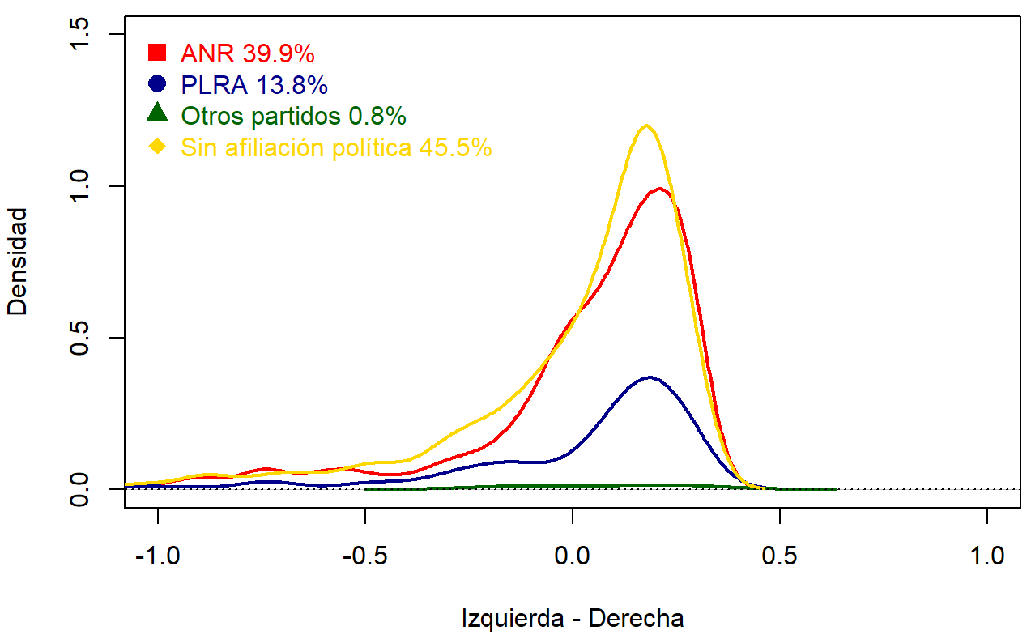
Los jóvenes se identifican principalmente con la ideología de centro-derecha
Sin importar su afiliación política, la mayoría de los jóvenes se percibe con la ideología de centro-derecha.
Anteriormente, se observó que las preferencias políticas de los jóvenes se posicionan hacia la ideología de centro-izquierda. En contraste, los jóvenes se identifican mayormente con la ideología de centro-derecha.
Fuente: IDEJ 2022
Notes:
Sin importar la afiliación política, las preferencias de los jóvenes encuestados se posicionan marcadamente hacia la ideología de centroizquierda. Esto se explica por las inclinaciones de intervencionismo estatal que poseen los jóvenes sobre los temas de interés planteados, a excepción de la nacionalización de empresas. Las curvas de densidad de ANR, PLRA y los que no cuentan con afiliación política se concentran claramente hacia la izquierda. Por su parte, la curva de densidad de los afiliados a otros partidos se concentra en el centro, aunque con una ligera inclinación hacia la ideología de centroizquierda. No obstante, los jóvenes paraguayos se perciben más afines la ideología de centroderecha. Esto se presenta en las curvas de densidad de los jóvenes que declararon estar afiliados a la ANR, PLRA y aquellos que no están afiliados a ningún partido político. Otro aspecto interesante es la marcada polarización de la población joven, indistintamente de su afiliación política. Al respecto, se puede observar una notoria concentración de los partidos políticos en la ideología de centro derecha. Lo anterior, a priori, no denota un sesgo ideológico evidente entre una determinada identificación partidaria y las demás.
En conclusión, los jóvenes encuestados declaran identificarse con la ideología de centroderecha, pero sus preferencias se posicionan hacia la ideología de centroizquierda.

Slide 17
Sección 4: INSTITUCIONES Y GOBERNABILIDAD
Atributos deseables para una autoridad estatal, confianza y desconfianza en instituciones
17

Slide 18
Los jóvenes valoran a los ministros y jefes de gabinete que destacan por su formación académica, su experiencia en el área y su integridad
El 64% de los jóvenes valora que el ministro o jefe de gabinete cuente con la formación académica adecuada para el cargo.
Aproximadamente 5 de cada 10 jóvenes consideran importantes la experiencia en el área y la integridad.
Fuente: IDEJ 2022
Notes:
El análisis más desagregado permitió observar que, respecto a los hombres, las mujeres valoran más la integridad como un atributo que debería poseer una persona que fuera designada para presidir un gabinete del estado. Esto podría indicar que las mujeres tienen una menor tolerancia hacia hechos de corrupción. La desagregación según último nivel académico culminado demostró que, conforme este se incrementa, también crece la valoración de la formación académica en un jefe de gabinete. Dejando de lado otros factores, esto podría deberse a una preferencia hacia la educación por parte de los jóvenes más formados. También se encontró que ninguno de los jóvenes que indicó educación inicial como último nivel académico culminado valora la experiencia en sectores estratégicos del país como un atributo importante para la designación de jefes de gabinete. De igual manera, se observó que ninguna de estas personas indicó que la integridad es un atributo que debería ser tenido en cuenta, esto podría significar una mayor tolerancia hacia la corrupción. También se consideró a las poblaciones vulnerables para realizar las desagregaciones. Se ha encontrado que la valoración de la integridad como atributo por parte de las personas que pertenecen a comunidades indígenas es baja. Esta situación podría indicar una normalización de actos de corrupción por parte de la comunidad en general.

Slide 19
Las instituciones que mayor confianza generan en los jóvenes son la Iglesia Católica y el Banco Central del Paraguay
Entre 17 instituciones públicas y privadas, las 5 que generan mayor confianza son:
Iglesia Católica
Banco Central del Paraguay
Academia (universidades públicas y privadas)
Medios de comunicación
Ministerio de Educación y Ciencias
Fuente: IDEJ 2022
Notes:
Estos resultados se adecuan al contexto nacional, pues se debe considerar que Paraguay es un país tradicionalmente católico, por lo que no sorprende un alto nivel de confianza hacia esta institución. La confianza hacia el BCP tampoco debe sorprender debido a los años de fortaleza y estabilidad macroeconómica que ha experimentado el país. De hecho, en la primera edición de la IDEJ, el BCP fue la institución pública que más confianza generaba entre los jóvenes. La confianza hacia los medios de comunicación podría explicarse por la relevancia que estos han tenido en la investigación de hechos de corrupción en los últimos años.

Slide 20
Las instituciones que mayor desconfianza generan en los jóvenes son los partidos políticos y la Fiscalía General del Estado
Entre 17 instituciones públicas y privadas, las 5 que generan mayor desconfianza son:
Partidos Políticos
Fiscalía General del Estado
Congreso Nacional
Presidencia de la República
Policía Nacional
Fuente: IDEJ 2022
Notes:
Estos niveles de desconfianza hacia los partidos políticos se trasladan desde la primera edición de la IDEJ. Por otro lado, la desconfianza hacia la FGE podría explicarse en las denuncias de inacción que desde la ciudadanía se han realizado en contra de esta. Así también, los niveles de desconfianza hacia las demás instituciones evidencian el sentimiento de hartazgo expresado a diario.

Slide 21
El Banco Central del Paraguay (BCP) es la institución pública que mayor confianza genera en los jóvenes
Entre 9 instituciones públicas y privadas, el BCP es la institución pública que mayor confianza genera (47%).
Junto al MEC, son las únicas instituciones con mayor confianza que desconfianza entre los jóvenes.
Fuente: IDEJ 2022
Notes:
La confianza hacia el BCP tampoco debe sorprender debido a los años de fortaleza y estabilidad macroeconómica que ha experimentado el país. De hecho, en la primera edición de la IDEJ, el BCP fue la institución pública que más confianza generaba entre los jóvenes.

Slide 22
Los tres poderes del Estado generan desconfianza entre más de un tercio de los jóvenes
Los tres poderes del Estado exhiben niveles de desconfianza superiores al 35%.
El Congreso Nacional encabeza con el 38% de desconfianza.
Solo 1 de cada 5 jóvenes confía en la Corte Suprema de Justicia.
Fuente: IDEJ 2022

Slide 23
En cuanto a la justicia, la Fiscalía General del Estado es la institución con menor confianza entre los jóvenes
Más del 40% de los jóvenes no confía en la Fiscalía General del Estado.
Las demás instituciones del sistema de justicia exhiben niveles de desconfianza superiores al 30%.
Fuente: IDEJ 2022
Notes:
La desconfianza hacia la FGE podría explicarse en las denuncias de inacción que desde la ciudadanía se han realizado en contra de esta.
Otro resultado interesante tiene que ver con el nivel de desconfianza expresado hacia la Tribunal de Justicia Electoral (TSJE). Más del 30% de la muestra encuestada expresó no tener confianza en el desempeño de esta institución. Este resultado cobra relevancia debido a que el 2022 y 2023 son años electorales. Se debe mencionar que las últimas elecciones celebradas en el país han sido monitoreadas por observadores de la Organización de Estados Americanos (OEA) quienes han destacado la buena labor del TSJE. No obstante, estos niveles de confianza podrían deberse a las constantes denuncias de fraude electoral que surgen en proximidad de las elecciones y de los sucesos que se han dado en los últimos meses como el incendio del depósito del TSJE.

Slide 24
Estas son las instituciones con percepciones de confianza divididas entre los jóvenes
6 de cada 10 jóvenes no se posicionan a favor o en contra de los organismos multilaterales.
El 56% de los jóvenes no expresa confianza ni desconfianza en los sindicatos.
5 de cada 10 jóvenes no tienen una postura definida respecto a las ONGs.
Fuente: IDEJ 2022

Slide 25
Sección 5: TOLERANCIA
Tolerancia que los jóvenes manifiestan hacia los niveles de corrupción, motivos que hacen que los jóvenes se sientan más dispuestos a participar de una manifestación
25

Slide 26
8 de cada 10 jóvenes no están dispuestos tolerar la corrupción
Casi un 80% de los encuestados manifestó una tolerancia cero a todo tipo de corrupción.
Sin embargo, el 21% expresó su tolerancia ante ciertos casos de corrupción.
Fuente: IDEJ 2022
Notes:
El primer escenario es el de que la corrupción es una parte inevitable del sistema político por lo que el joven aún estaría dispuesto a votar al candidato que haya participado en pequeños hechos de corrupción. El siguiente escenario plantea que la corrupción es un mal necesario en la política y por ende es mucho más importante que el candidato sea un buen gestor o tenga cercanía ideológica con el joven antes que haber estado involucrado en algún hecho de corrupción.
Los análisis desagregados de esta sección no arrojaron resultados muy diferentes, excepto cuando se consideraron a las personas que declararon poseer algún tipo de discapacidad. Poco más del 45% de estas personas declararon tolerar de alguna manera la corrupción. Esto podría deberse a su situación de vulnerabilidad y a la posibilidad de haber recibido favores por parte de algunos candidatos a cambio de su voto.

Slide 27
Los niveles de rechazo hacia las manifestaciones son muy bajos
Cerca del 6% de la muestra declaró estar en contra de las manifestaciones.
Por su parte, el 47% de los jóvenes no está a favor ni en contra de las manifestaciones.
Mientras que el 48% de los jóvenes expresó su apoyo a favor de las manifestaciones.
Fuente: IDEJ 2022
Notes:
Estos resultados también parecen marcar un cambio generacional hacia una mayor tolerancia hacia el ejercicio del derecho a manifestarse, ya que en décadas anteriores era común era encontrarse con personas contrarias a toda forma de manifestaciones debido a que las mismas afectaban sus actividades diarias.
El análisis según sexo demuestra que las mujeres, respecto a los hombres, manifiestan mayor indiferencia y menor rechazo hacia las manifestaciones. Esto podría deberse a una mayor empatía hacia las causas que suelen motivar manifestaciones.
Al considerar el último nivel culminado por parte de los jóvenes se ha visto que el apoyo hacia las manifestaciones se incrementa conforme aumenta la formación de los jóvenes. Esto podría deberse a que conforme incrementa la formación, los jóvenes dimensionan en mayor medida la importancia de ejercer su derecho a manifestarse.

Slide 28
La ola de inseguridad es la principal razón que motivaría a los jóvenes a participar en una manifestación
9 de cada 10 jóvenes se manifestarían debido a la ola de inseguridad en el país.
El 85% se manifestaría como consecuencia de la malversación de fondos públicos.
8 de cada 10 jóvenes declararon que estarían dispuestos a manifestarse ante la corrupción y narcopolítica.
Fuente: IDEJ 2022
Notes:
Más del 60% de la muestra indicó que se movilizaría en caso de que se intentara promulgar la figura de la reelección. Por último, cerca del 50% de la muestra encuestada indicó que la despenalización del aborto también la motivaría a formar parte de una manifestación. Las respuestas del joven paraguayo reflejan que los principales motivos que lo harían formar parte de una manifestación son aspectos relacionados a una falla o inacción por parte del Estado.
Las respuestas del joven paraguayo reflejan que los principales motivos que lo harían formar parte de una manifestación son aspectos relacionados a una falla o inacción por parte del Estado. Las olas de inseguridad reflejan que la seguridad pública brindada por la Policía Nacional no está cubriendo las necesidades más acuciantes de la sociedad. Así mismo, los casos de malversación de fondos y corrupción tienen que ver con un mal manejo de la administración pública. Se considera que lo que motiva a los jóvenes a formar parte de estas manifestaciones es la impunidad -inacción por parte del Estado- de las personas que se ven envueltas en este tipo de hechos. Así mismo, estos tres hechos son los que están constantemente en consideración de la ciudadanía. De hecho, en la actualidad son los principales temas de discusión por parte de los precandidatos a cargos electivos.

Slide 29
Sección 6: EJES ESTRATÉGICOS
Percepción de los jóvenes sobre aspectos generales del mercado laboral, sistema de salud, educación y transporte público
29

Slide 30
Los jóvenes no están conformes con el manejo de los recursos públicos, y consideran que deben priorizarse las áreas de educación, salud y economía
De un listado de 8 áreas estratégicas para el país, los jóvenes consideran que se deben priorizar la educación, la salud y la economía.
La siguiente área más priorizada por los jóvenes es el mercado laboral.
Fuente: IDEJ 2022
Notes:
La desagregación de esta pregunta según sexo permitió observar una pequeña diferencia. Para los hombres, el área más importante es la educación; mientras que, para las mujeres es la salud. Esta situación podría explicarse porque, normalmente, las mujeres utilizan en mayor proporción los servicios de salud. Al considerar las poblaciones vulnerables para las desagregaciones, se ha encontrado que tanto las personas que poseen discapacidades, como aquellas que pertenecen a comunidades indígenas han señalado que el área más importante para el país es la economía. La mayor preocupación por esta área podría explicarse por la exclusión que sufren estas poblaciones, pues están más expuestas a la informalidad y falta de oportunidades.

Slide 31
El salario es el aspecto más valorado por los jóvenes al momento de optar por un oferta laboral
El 76% de los jóvenes considera que el salario es el aspecto más importante al escoger un empleo.
Menos del 40% de los jóvenes se refieren a otros aspectos de interés al momento de optar por una oferta laboral.
Fuente: IDEJ 2022
Notes:
Entre la segunda y séptima opción escogida se observa una diferencia ínfima. Ante esta situación, se ha decidido realizar algunas desagregaciones para observar cómo difieren las respuestas de los jóvenes. El análisis según último nivel académico culminado ha arrojado dos resultados interesantes. En primer lugar, aquellos que declararon educación inicial como último nivel culminado han indicado que el salario y la estabilidad laboral son igual de importantes. Esto podría deberse a que los campos en los que podrían desempeñarse están más limitados, entonces, valoran mucho la posibilidad de tener un trabajo seguro. Por otro lado, aquellos que señalaron la formación universitaria como último nivel indicaron que luego del salario, la carga horaria y la ubicación son los aspectos más importantes. Esto podría indicar que se encuentran en una situación en la que podrían escoger entre una oferta laboral y otra. El análisis según grupos vulnerables demostró que ambas poblaciones valoran el salario menos que el promedio. Además, se ha encontrado que las personas que pertenecen a grupos indígenas tienen en consideración el buen ambiente laboral, lo que podría deberse a una cuestión cultural. Por otro lado, las personas que poseen algún tipo de discapacidad señalaron que los beneficios extrasalariales son muy importantes, esto podría deberse a necesidades diferentes a las que se enfrentan.

Slide 32
La principal dificultad para acceder a un empleo es el requisito de experiencia laboral
8 de cada 10 jóvenes consideran que los requisitos de experiencia son la mayor limitante al optar por un empleo.
Menos del 50% de los jóvenes señalan otras barreras para acceder a un empleo.
Fuente: IDEJ 2022
Notes:
Al realizar el análisis según último nivel académico culminado se ha encontrado que las personas que señalaron los niveles académicos insuficientes son aquellas que han completado la educación escolar básica y la educación escolar media. Lo que se explica debido a la proliferación de vacancias laborales más técnicas. La discriminación fue una dificultad señalada por aquellas personas con educación inicial, lo que podría indicar que se sientan excluidas del mercado laboral. Aquellas personas que completaron su formación universitaria señalaron que el manejo de inglés es una dificultad, esto representa una falencia en el proceso de formación académica en el país. Por último, al considerar la edad, se ha visto, como era de esperarse, que las personas más jóvenes son las que más sufren de los requisitos de experiencia.

Slide 33
4 de cada 10 jóvenes prefieren trabajar de manera independiente
Más del 40% de los jóvenes prefiere trabajar de manera independiente.
La proporción de jóvenes que prefiere trabajar en el sector público (30%) es el doble de aquellos que optan por desempeñarse en el sector privado (15%).
Fuente: IDEJ 2022
Notes:
La desagregación según sexo ha demostrado que, respecto a los hombres, la proporción de mujeres que prefiere desempeñarse en el sector público es mayor. El cumplimiento de los derechos laborales (permisos por maternidad, entre otros) podría ser la principal razón por la que las mujeres prefieren el sector público. Otro hallazgo interesante tiene que ver con los jóvenes que declararon la formación universitaria como último nivel académico culminado. Estos indicaron, en mayor medida, que prefieren desempeñarse en el sector público. Una explicación a esto podría ser la posibilidad de participar en concursos de méritos para acceder a un trabajo.

Slide 34
Los jóvenes no están conformes con los servicios de salud pública
7 de cada 10 jóvenes no están satisfechos con los servicios de salud pública.
Solo el 2% percibe que los servicios de salud pública operan de forma excelente.
Fuente: IDEJ 2022
Notes:
La desagregación según último nivel académico culminado evidenció que la visión se vuelve más pesimista conforme los jóvenes adquieren mayor nivel educativo. Esta tendencia también se observa conforme los encuestados se hacen mayores. Estas posturas podrían deberse a una mayor utilización de los servicios y también a que las personas adquieren mayor dimensión de los servicios y atención que se deberían brindar.
Para realizar más desagregaciones se consideró a las poblaciones vulnerables. Las personas pertenecientes a comunidades indígenas son las que presentan mayor rechazo hacia el sistema de salud pública -más del 50% los califica como malos-, esto podría deberse a que los centros asistenciales cercanos a sus comunidades son los que se encuentran en mayor situación de precariedad. Por último, las personas que poseen algún tipo de discapacidad son las que se mostraron más conformes con los servicios de salud -las proporciones que calificaron al servicio como aceptable o excelente están en torno al 20%-. La razón podría ser simple, se podría tratar del grupo que más utiliza estos servicios y estar conforme por cubrir sus necesidades pese a enfrentarse a otras falencias.

Slide 35
La mayoría de los jóvenes señaló la escasez de medicamentos como principal falencia de la salud pública paraguaya
Más del 80% de los jóvenes indicó que la principal falencia es la falta de medicamentos.
Seguidamente, 5 de cada 10 jóvenes mencionaron el tiempo de espera como una de las grandes debilidades de los servicios de salud.
Fuente: IDEJ 2022
Notes:
Al realizar un análisis un poco más profundo e incluyendo desagregaciones se encontró un resultado interesante respecto a las personas que declararon poseer algún tipo de discapacidad. La principal falencia para este subgrupo de la muestra tiene que ver con la falta de especialistas. Además, indicaron que los largos tiempos de espera y la infraestructura deficiente son grandes problemáticas en los servicios de salud pública. La explicación para esta variación respecto al promedio observado en el gráfico anterior podría ser la especificidad de tratamientos que estas personas demandan en los centros de atención médica.

Slide 36
Los jóvenes no están satisfechos con la calidad del sistema de transporte público
7 de cada 10 jóvenes no están conformes con el sistema de transporte público.
Más del 50% de los jóvenes no utiliza el sistema de transporte público porque no se encuentra disponible en su localidad.
Lo anterior evidencia una falta de cobertura en distintos departamentos del país.
Fuente: IDEJ 2022
Notes:
Los análisis más desagregados no ofrecieron diversidad de respuesta. No obstante, se decidió indagar sobre las razones por las que algunas personas declararon no utilizar el servicio de transporte público. A través de este análisis se encontró que más del 50% de las personas no utiliza el servicio de transporte público porque este no se encuentra disponible en su localidad, evidenciando una falta de cobertura en los distintos departamentos del país. Poco más del 25% de los jóvenes señaló que no lo utiliza el servicio de transporte público por fala de predictibilidad en términos de tiempo de espera. Así mismo, se encontró que cerca del 13% de los encuestados no utiliza el servicio de transporte debido a que lo considera inseguro y cerca del 8% lo considera incómodo.

Slide 37
La educación universitaria representa un desafío para los jóvenes
Más del 80% de los jóvenes señaló la dificultad de trabajar y estudiar al mismo tiempo.
7 de cada 10 jóvenes indicaron el aspecto económico como una barrera importante para acceder a la educación.
Fuente: IDEJ 2022
Notes:
Al considerar a los grupos vulnerables se ha encontrado que la principal razón por la que a ambas poblaciones se les dificulta continuar con sus estudios es el costo. Esto evidencia en alguna medida que el acceso a la educación en Paraguay es sumamente costoso.
De igual manera, se buscó conocer el tipo de institución en el que los jóvenes de la muestra encuestada realizaron su último grado académico obtenido. Así, se ha encontrado que más del 70% realizó su último grado en una institución pública y el resto en una institución privada. La percepción sobre la educación recibida varía entre estos dos grupos. El 55% de los jóvenes que culminó su último grado académico en una institución pública considera que esta educación le permitió acceder a un mejor empleo. Por otro lado, poco más del 50% de los que se formaron en una institución privada no consideran que esta educación les haya permitido acceder a un mejor empleo. Análisis más rigurosos han demostrado algunas variaciones. Al considerar a las personas que han culminado su formación universitaria se ha visto que la distribución entre instituciones públicas y privadas es bastante parecida. No obstante, el nivel de satisfacción con la educación recibida es mayor para aquellos que se formaron en instituciones privadas, pues consideran que esta educación les permitió acceder a mejores empleos. Esto implica que los jóvenes no están conformes con la educación universitaria recibida en instituciones públicas, pese a ser consideradas las de mayor calidad.

Slide 38
¡Muchas gracias!
Este trabajo fue posible gracias al generoso apoyo del pueblo de los Estados Unidos de América a través de la Agencia de los Estados Unidos para el Desarrollo Internacional (USAID).
El contenido de este trabajo es responsabilidad de los autores y no refleja necesariamente los puntos de vista de USAID o del Gobierno de los Estados Unidos.

Slide 39
Estudiantes del ID:
Analía Bogado
Andrea Valdez
Claudio Cappello
Estéfano Otto
Nabil Abou
Óscar Barboza
Rodrigo Chenú
Belén Acosta
Horacio Báez
Kevin Jané
Nelson Ferreira
Pilar Ferreiro
Renato Riveros

Slide 40
Estudiantes de las IES aliadas:
Arantxa Carvallar, Derecho-UNE
Cecilia Cardozo, Derecho-UNA
Cecilia Llano, Derecho-UNA
Hugo Mendoza, Derecho-UNA

Slide 41
Apoyo del ID:
Docentes de apoyo:
Andrés Carrizosa
Jorge Chamorro
José R. Molinas Vega
Apoyo comunicacional:
Melissa Olavarrieta
Jorge Torres

